Slide 1
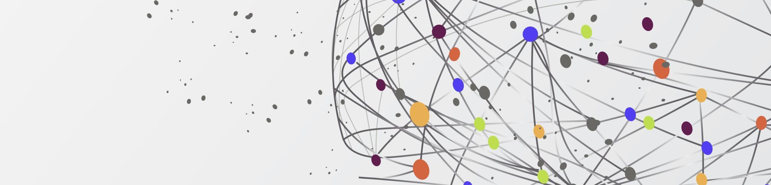
Teheremelő mágnes

Slide 2
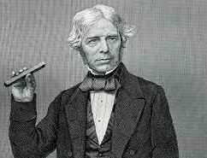
Története
A 19. században és a 20. század elején a tudósok kezdték megérteni az elektromágnesesség és a mágnesesség kapcsolatát.
Michael Faraday, az angol fizikus, fontos munkát végzett az elektromágnesesség terén a 19. század közepén.

Slide 3
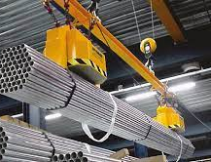
Mire használják?
arra terveztek, hogy könnyen emelje és mozgassa a fém tárgyakat, anélkül hogy közvetlenül érintkezne velük. Ezek a mágnesek általában erős elektromágneses mezőt hoznak létre, amely vonzza a fém tárgyakat.

Slide 4
Ezek a teheremelő mágnesek számos ipari és anyagmozgatási alkalmazásban hasznosak lehetnek, például acéllemezek, gépalkatrészek vagy más fémipari termékek emelésére és mozgatására.

Slide 5
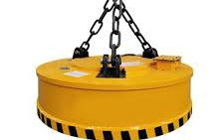
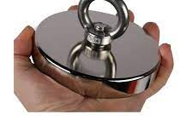
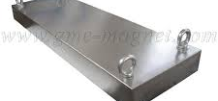
Fajtái
Elektromágneses teheremelő mágnesek
Permanens mágneses teheremelő mágnesek
Vakuümágnesek
Forgó mágnesek
Levegőpárnás mágnesek
Felfüggesztett mágnesek

Slide 6
Források
https://www.google.hu/?hl=hu
https://hu.wikipedia.org/wiki/Elektrom%C3%A1gnes_(fizika)

Slide 7
Köszönöm a figyelmet!
Készítette: Nagy Károly

